Slide 1


Sistem Informasi E – Tilang Berbasis Web Di Pengadilan Negeri Jakarta Barat
SEMINAR KERJA PRAKTEK (KP)
Oleh
Muhammad Yogi Pratama
Teknik Informatika S1
Universitas Riau
2017

Slide 2

PETA KONSEP
Pendahuluan
Profil Perusahaan
Dasar Teori
Pelaksanaan Kerja Praktek
Perancangan dan Hasil Pengujian
Kesimpulan

Slide 3
Bukti Pelanggaran atau disingkat Tilang adalah denda yang dikenakan oleh Polisi kepada pengguna jalan yang melanggar peraturan. Menyusulnya Peraturan Mahkamah Agung No. 12 Tahun 2016 Tentang Tata Cara Penyelesaian Perkara Pelanggaran Lalu Lintas, Fungsi sistem informasi E-Tilang tersebut adalah agar memudahkan masyarakat menerima informasi langsung dari sistem informasi E-Tilang berbasis web yang dimana memunculkan nomor tilang, nama pelanggar, pasal yang dikenakan, dan denda yang harus dibayar.
Pendahuluan
Profil Perusahaan
Dasar Teori
Pelaksanaan Kerja Praktek
Perancangan dan Hasil Pengujian
Kesimpulan
Latar Belakang
Batasan Masalah
Maksud dan Tujuan
Waktu dan Pelaksanaan
Manfaat

Slide 4
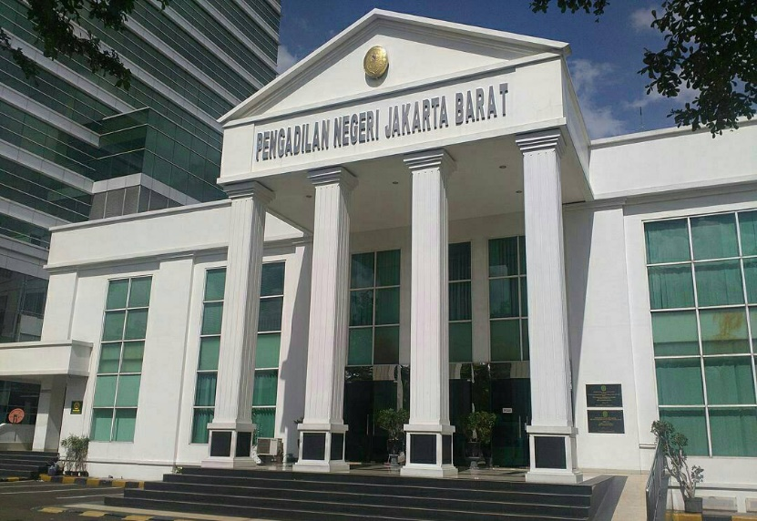
Pendahuluan
Profil Perusahaan
Dasar Teori
Pelaksanaan Kerja Praktek
Perancangan dan Hasil Pengujian
Kesimpulan
Sejarah Pengadilan Negeri Jakarta Barat

Slide 5
Pendahuluan
Profil Perusahaan
Dasar Teori
Pelaksanaan Kerja Praktek
Perancangan dan Hasil Pengujian
Kesimpulan
Sejarah Pengadilan Negeri Jakarta Barat
Sebelum tahun 1969 disebut “Pengadilan Negeri Istimewa Jakarta” Dan tahun 1970 Pengadilan Negeri Jakarta ada tiga yaitu : 1. Pengadilan Negeri Jakarta Barat. 2. Pengadilan Negerai Jakarta Barat dan Selatan. 3. Pengadilan Negeri Jakarta Timur dan Utara.
Pada tahun 1973 dibangun gedung Pengadilan Negeri Jakarta Barat dan Selatan. Kemudian pada tahun 1978 dipecah menjadi lima Pengadilan yaitu Pengadilan Negeri Jakarta Pusat, Selatan, Utara, Barat, Timur.
Bergerak di bidang hukum.
Pengadilan Negeri Jakarta Barat yang sebelumnya dibawah Departemen kehakiman dan HAM, sekarang berada dibawah Mahakmah Agung.

Slide 6
Pendahuluan
Profil Perusahaan
Dasar Teori
Pelaksanaan Kerja Praktek
Perancangan dan Hasil Pengujian
Kesimpulan
Visi :
Menegakkan Hukum Secara Maksimal, Adil Dan Bijaksana Dengan Menjunjung Tinggi Hak Asasi Manusia, Efisiensi, Efektivitas Dan Transparans.
Misi :
Mengedapankan rasa keadilan kepada masyarakat dengan cepat dan jujur.
Melaksanakan penerapan hukum yang mandiri tidak memihak dan berkualitas.
Memperbaiki pelayanan peradilan pada masyarakat.
Mewujudkan institusi Pengadilan yang efisien, efektif dan bemartabat serta berwibawa.
Mewujudkan Pengadilan yang bebas dari campur tangan dan intervensi dari pihak lain.

Slide 7
Pendahuluan
Profil Perusahaan
Dasar Teori
Pelaksanaan Kerja Praktek
Perancangan dan Hasil Pengujian
Kesimpulan
KETUA
Struktur Organisasi
HAKIM
WAKIL KETUA
PANITERA
SEKRETARIS
KABAG UMUM
PANMUD PERDATA
PANMUD PIDANA
PANMUD HUKUM
KASUB BAG. TATA USAHA DAN KEUANGAN
KASUB BAG. KEPEGAWAIAN, ORGANISASI DAN TATA LAKSANA
KASUB BAG. PERENCANAAN, TEK. INFORMASI DAN PELAPORAN
PANITERA PENGGANTI
JURUSITA/JURUSITA PENGGANTI
PRAKATA PERADILAN
KELOMPOK JABATAN FUNGSIONAL
FUNGSIONAL ARSIPARIS
FUNGSIONAL PUSTAKAWAN
FUNGSIONAL PRANATA KOMPUTER
FUNGSIONAL BENDAHARA

Slide 8
Pendahuluan
Profil Perusahaan
Dasar Teori
Pelaksanaan Kerja Praktek
Perancangan dan Hasil Pengujian
Kesimpulan
Defenisi Tilang
WLAN
Prosedur Tilang
CSS
Website
MySQL
PHP (Hypertext Preprocesor

Slide 9
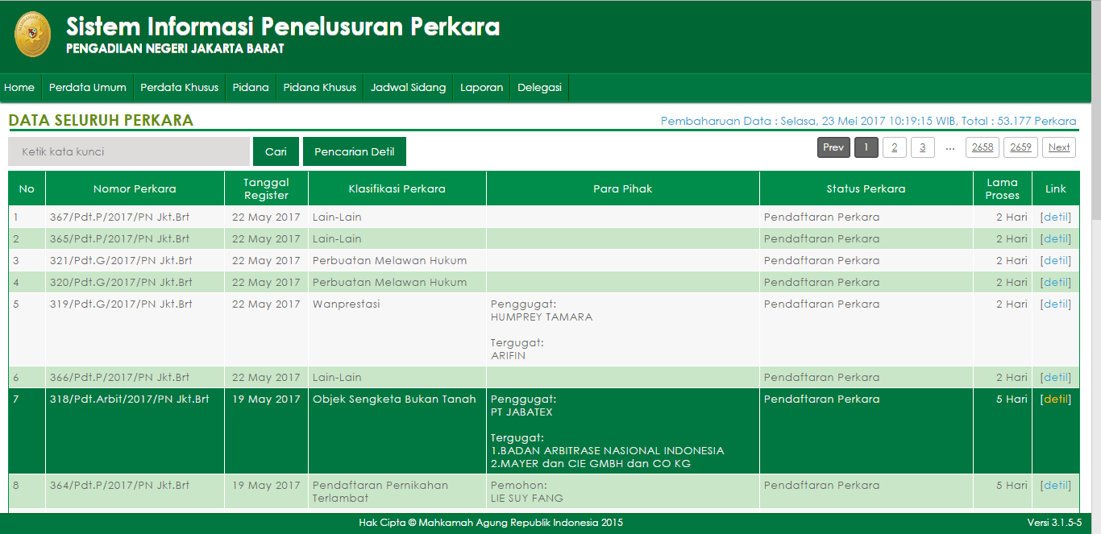
Pendahuluan
Profil Perusahaan
Dasar Teori
Pelaksanaan Kerja Praktek
Perancangan dan Hasil Pengujian
Kesimpulan
Pengenalan Sistem
SIPP
(Sistem Informasi Penelusuran Perkara)
Aplikasi BMN (Barang Milik Negara).
Pemanfaatan sistem informasi E-Persuratan sebagai Alat Bantu/Pedoman Untuk Pencatatan/Pemilahan Surat Masuk/Dossier, Mail Tracking, Proses Disposisi, Pembuatan/ Konsep Surat Keluar/Nota Dinas, Permohonan Penomoran Surat Masuk dan Surat Keluar/Nota Dinas agar lebih efektif dari sisi waktu dan efisien biaya (Paperless).
Sistem Informasi E - Persuratan
Website E - Tilang
Aplikasi e-SKUM (Elektronik - Surat Kuasa Untuk Membayar)

Slide 10
Pendahuluan
Profil Perusahaan
Dasar Teori
Pelaksanaan Kerja Praktek
Perancangan dan Hasil Pengujian
Kesimpulan
Pengarahan dan Kegiatan Selama Kerja Praktek
Tugas pertama yaitu untuk membuat sistem informasi E – Tilang berbasis Android.
Keikut sertaan dalam sosialisai Sistem E – Persuratan ke bagian Panitera Muda Hukum, Perdata dan Pidana. Sosialisasi ini dilakukan untuk melakukan testing terhadap sistem yang baru di beli oleh PN. Jakarta Barat.
Merancang Sistem Informasi Ortala (Organisasi dan Tata Laksana) dan administrator penginputan berbasis web.

Slide 11
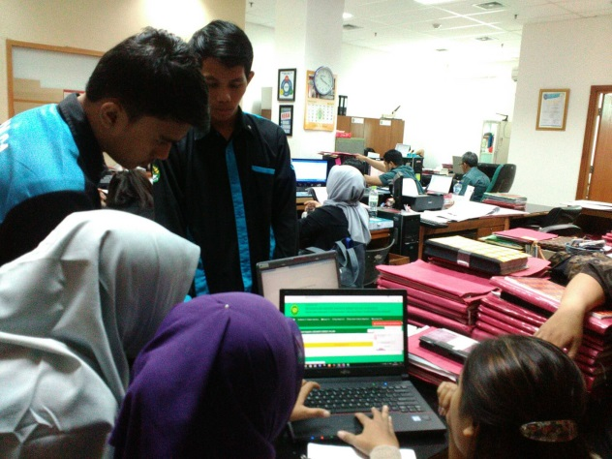
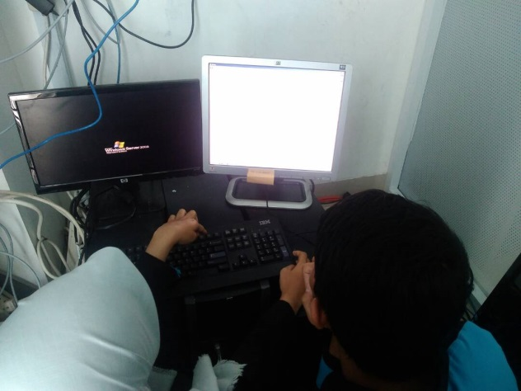
Pendahuluan
Profil Perusahaan
Dasar Teori
Pelaksanaan Kerja Praktek
Perancangan dan Hasil Pengujian
Kesimpulan
Pengarahan dan Kegiatan Selama Kerja Praktek
Kegiatan Memasukkan Database dan Script Tampilan Sistem Informasi Ortala di Komputer Server Lokal
Kegiatan Sosialisasi E - Persuratan

Slide 12
Pendahuluan
Profil Perusahaan
Dasar Teori
Pelaksanaan Kerja Praktek
Perancangan dan Hasil Pengujian
Kesimpulan
Identifikasi Masalah
Dalam segi interface sistem ini sangat kurang menarik dan membingungkan para pengguna untuk mengakses sistem tersebut. Sistem tersebut hanya menampilkan data seluruh pelanggar, pencarian data pelanggar, dan keterangan sedikit berbentuk running text. Dalam sistem tersebut masih terdapat kekurangan dalam penampilannya dan menu tambahan untuk mendukung sistem informasi tersebut. Untuk mencetak struk bukti putusan denda perkara tilang yang harus di bayar tidak ada dalam sistem informasi ini.

Slide 13
Pendahuluan
Profil Perusahaan
Dasar Teori
Pelaksanaan Kerja Praktek
Perancangan dan Hasil Pengujian
Kesimpulan
Solusi Permasalahan
Merancang dan mengembangkan sistem informasi E-Tilang berbasis web yang sebelumnya telah di bangun dengan sangat sederhana oleh bagian IT Pengadilan Negeri Jakarta Barat menjadi tampilan yang sangat menarik dan menambahkan beberapa menu untuk mendukung sistem tersebut. Serta menambahkan menu cetak pada saat pengguna mencari datanya untuk dapat di print sebagai struk untuk bukti putusan denda yang akan dibawa ke kantor Kejaksaan Negeri Jakarta Barat agar dapat mengambil bukti lunas pembayaran.

Slide 14
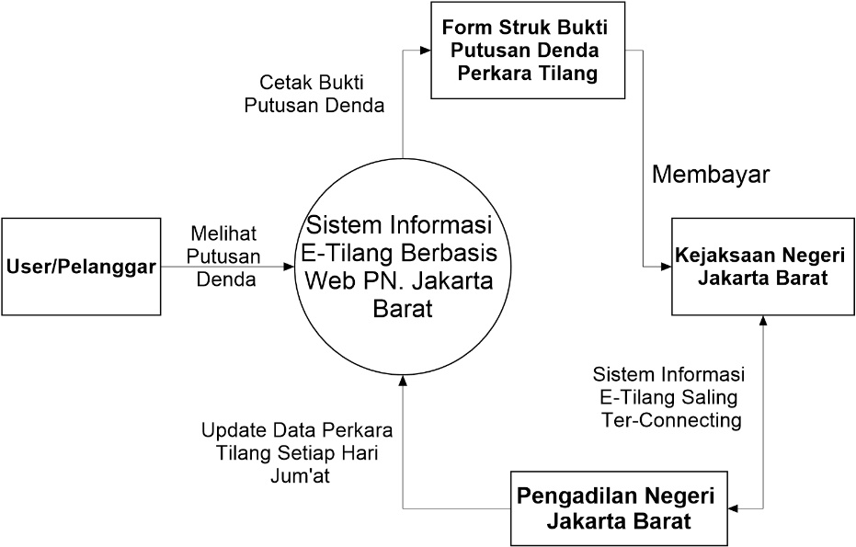
Pendahuluan
Profil Perusahaan
Dasar Teori
Pelaksanaan Kerja Praktek
Perancangan dan Hasil Pengujian
Kesimpulan
Perancangan DFD (Data Flow Diagram)

Slide 15
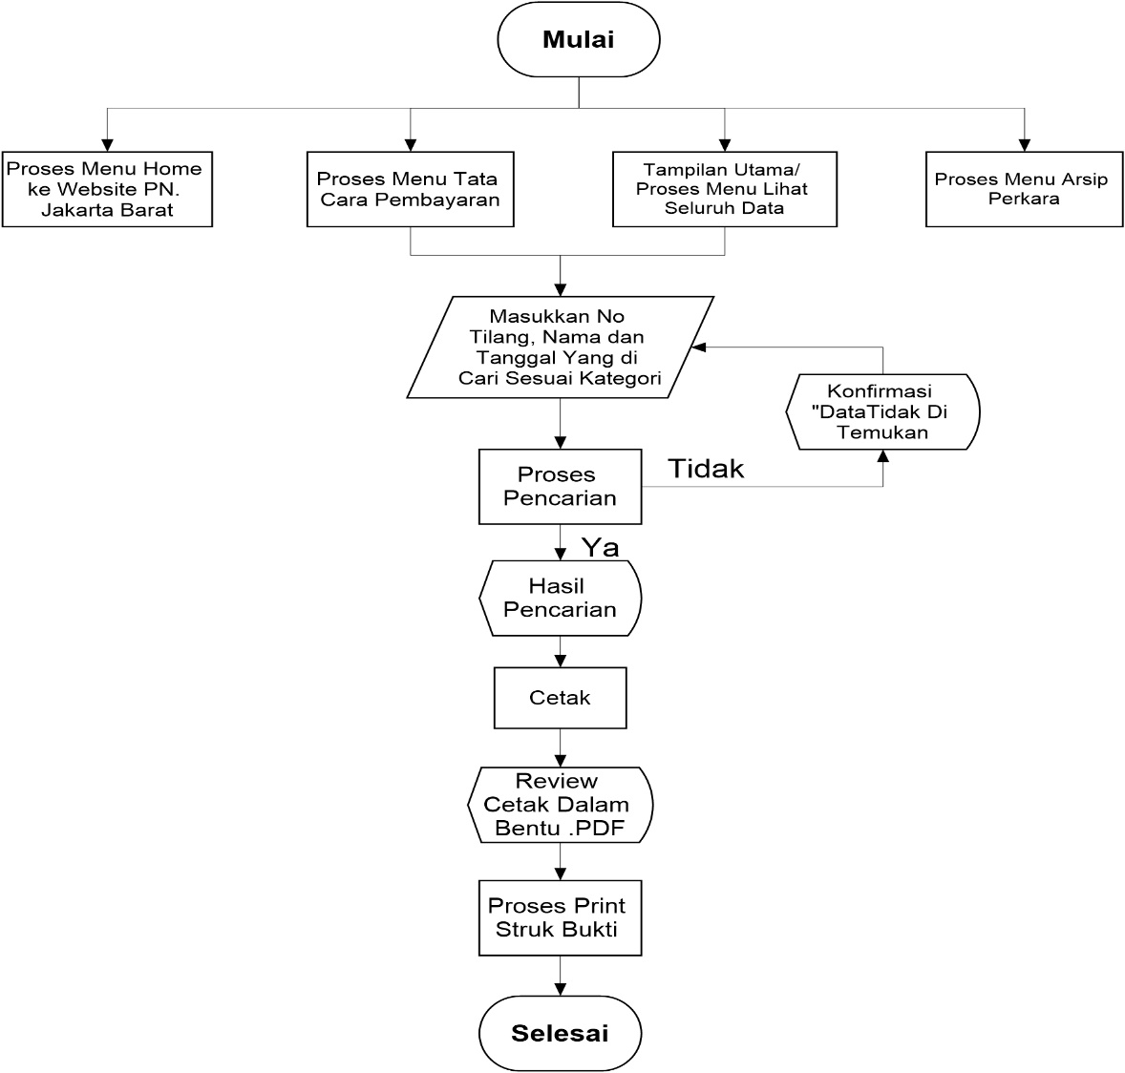
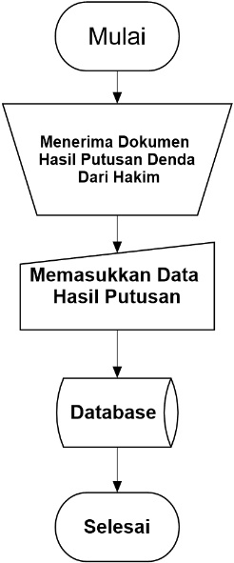
Pendahuluan
Profil Perusahaan
Dasar Teori
Pelaksanaan Kerja Praktek
Perancangan dan Hasil Pengujian
Kesimpulan
Perancangan Flowchart
2. Flowchart untuk akses user/pelanggar ke sistem informasi E-Tilang
1. Flowchart proses menginput data secara manual putusan hakim ke database

Slide 16
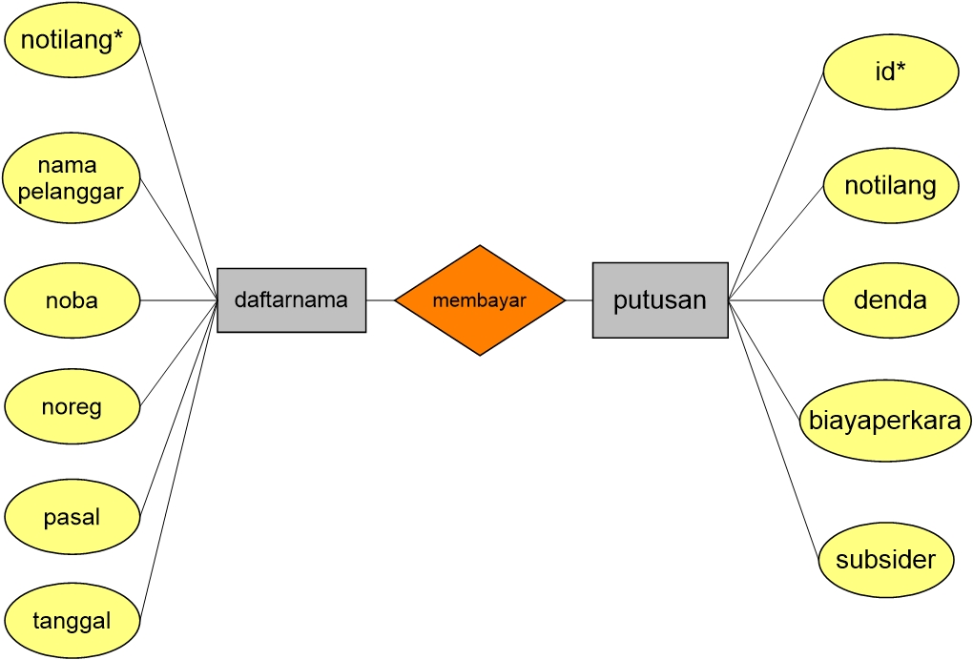
Pendahuluan
Profil Perusahaan
Dasar Teori
Pelaksanaan Kerja Praktek
Perancangan dan Hasil Pengujian
Kesimpulan
Perancangan ERD (Entity Relational Diagram)

Slide 17
Pendahuluan
Profil Perusahaan
Dasar Teori
Pelaksanaan Kerja Praktek
Perancangan dan Hasil Pengujian
Kesimpulan
Perancangan Database
Tabel Daftarnama
No | Nama Field | Tipe | Ukuran | Keterangan
1 | Id* | Integer | 100 | Primary Key
2 | namapelanggar | Varchar | 100 | Nama Lengkap Pelanggar
3 | noba | Varchar | 100 | No. Berita Acara
4 | noreg | Varchar | 100 | No. Registrasi
5 | notilang | Varchar | 100 | No. Tilang
6 | pasal | Varchar | 100 | Pasal Pelanggaran Lalu Lintas
7 | tanggal | Date | 100 | Tanggal Putusan Sidang

Slide 18
Pendahuluan
Profil Perusahaan
Dasar Teori
Pelaksanaan Kerja Praktek
Perancangan dan Hasil Pengujian
Kesimpulan
Perancangan Database
Tabel Putusan
No | Nama Field | Tipe | Ukuran | Keterangan
1 | notilang* | Integer | 11 | Nomor Tilang dari bukti tilang (Primary Key)
2 | denda | Varchar | 100 | Denda tialng
3 | biayaperkara | Varchar | 100 | Biaya perkara tilang
4 | subsider | Varchar | 100 | Waktu kurungan

Slide 19
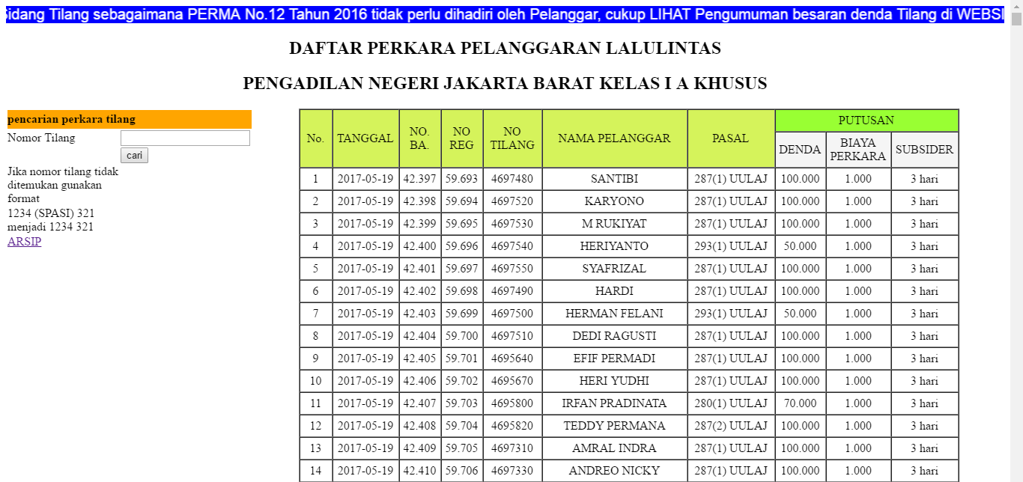
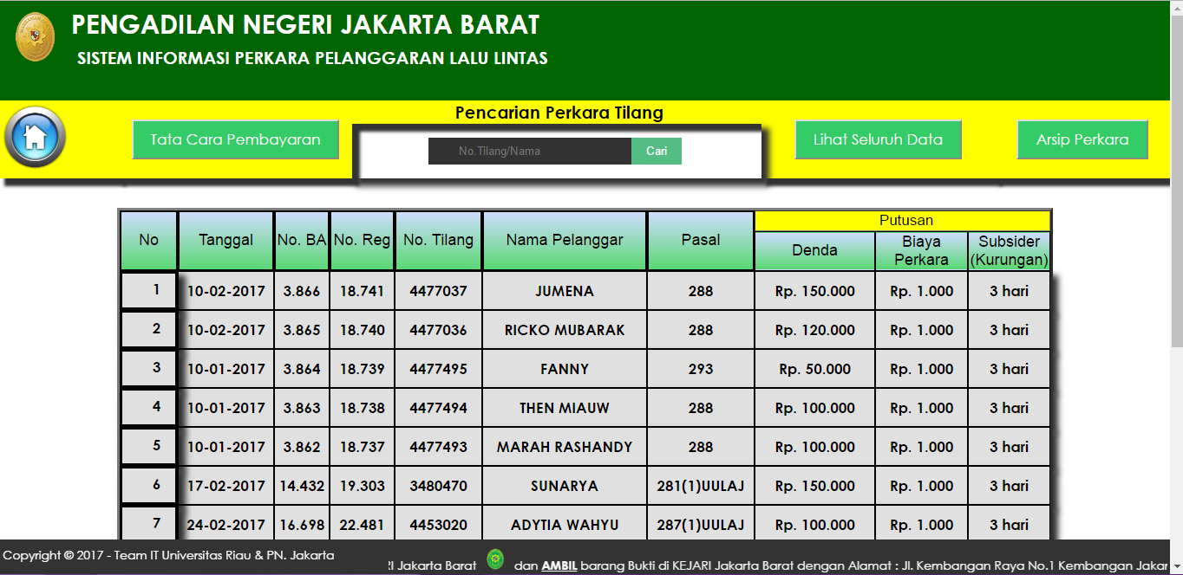
Pendahuluan
Profil Perusahaan
Dasar Teori
Pelaksanaan Kerja Praktek
Perancangan dan Hasil Pengujian
Kesimpulan
Hasil dan Implementasi Pengujian Sistem
Tampilan Awal Sistem Yang di Bangun Oleh IT Pengadilan Negeri Jakarta Barat
Tampilan Utama Setelah Sistem di Kembangkan
Running Sistem

Slide 20
Pendahuluan
Profil Perusahaan
Dasar Teori
Pelaksanaan Kerja Praktek
Perancangan dan Hasil Pengujian
Kesimpulan
Penggunaan sistem informasi E-Tilang berbasis web merupakan terobosan baru dari Pengadilan Negeri Jakarta Barat pasca dikeluarkannya Peraturan Mahkamah Agung No. 12 Tahun 2016 Tentang Tata Cara Penyelesaian Perkara Pelanggaran Lalu Lintas.
Tujuan di bangunnya sistem tersebut agar memudahkan masyarakat menerima informasi langsung dari sistem informasi E-Tilang berbasis web.
Dalam penyampaian informasi tidak hanya di perlukan fungsinya, tetapi dalam segi tampilan harus menjadi acuan agar menarik pengunjung yang melihat sistem informasi tersebut.
Selain itu, penambahan beberapa menu di dalam website tersebut dan tombol cetak, untuk memudahkan para pelanggar yang ingin melihat informasi lebih tentang cara pembayaran dan sebagainya.
Fungsi penambahan tombol cetak digunakan untuk sebagai bukti pelanggaran lalu lintas, atau jika bukti slip kertas biru hilang dari pelanggar, maka itu sebagai penggantinya yang akan dibawa ke Pengadilan Negeri Jakarta Barat.

